Slide 1
Боевые ондатры 3000
ТвГУ
ByCity – тверской
велошеринг

Slide 2
Проблематика
Опишите тему и проблему, которую вы решаете
В условиях современного города возникает проблема: дорожные сети,
спроектированные еще в прошлом веке, не справляются с нынешним
трафиком. Увеличивается количество времени, необходимое на путь из
точки А в точку В.
Решение: велосипеды! Наша цель – предоставить жителям Твери очень
дешевый доступ к велосипеду для кратковременных поездок по городу,
тем самым улучшив транспортную и экологическую ситуацию в городе.
Во многих странах Европы система велопроката уже внедрена на уровне
городов. Пока Москва адаптирует практики каршеринга, надо быть на шаг
впереди – адаптировать мировые практики байкшеринга.

Slide 3
Решение
Опишите идею вашего решения
Во всех ключевых точках города (Трехсвятская, Пролетарка, корпуса ТвГУ
и ТвГТУ, etc.) располагаются велопарковки с системой блокировки
велосипеда с помощью замка (на самом парковочном месте и велосипеде).
Взаимодействие с замком происходит с помощью мобильного приложения
и смартфона с NFC-чипом – стоит лишь зарегистрироваться в нашем сервисе, установить приложение и приложить телефон, как немедленно начнется отчет времени с момента начала поездки. Для завершения поездки необходимо лишь подсоединить велосипед к замку на любой парковке сервиса.
Не надо покупать велосипед и хранить его дома. Можно рассмотреть возможность сдать свой велосипед в аренду нашему сервису, в обмен на бесплатное использование наших велосипедов арендодателем.
Тарификация учитывает время суток и «актуальность велопарковки» (парковка тем актуальнее, чем чаще используется клиентами).

Slide 4
Целевая аудитория
Кто будет пользоваться продуктом?
Мы не ограничиваем свою аудиторию рамками. Это могут быть как деловые люди, которым важно везде успевать, так и обычные жители города, наслаждающиеся поездками на велосипеде.
Какая выгода для пользователя?
Опишите, чем полезен ваш продукт
Возможность быстрой аренды транспорта, отсутствие привязки к расписанию общественного транспорта и свободных парковочных мест для автомобиля.

Slide 5
Внедрение
Сроки внедрения
Стоимость внедрения (примерно)
Есть ли ограничения?
На одно среднее парковочное место:
10 одинарных парковочных столбов для велосипеда ~ 60 000 рублей
10 велозамков с NFC (на столб и велосипед) ~ 30 000 рублей
10 городских велосипедов ~ 165 000 рублей
Также необходимо заложить в месячные затраты механика (поддерживающего велосипеды в хорошем состоянии) и склад для хранения велосипедов ~ 150 000 + 50 000 ~ 200 000 рублей в год

Slide 6
Внедрение
Итого на 10 велосипедов ~ 255 000 рублей
Поддержка в год ~ 200 000 – 250 000 рублей
На первом этапе: три парковки (Пролетарка, Олимп, Рио) ~ 765 000 рублей
С одной парковки: 12 рублей (базовая стоимость) + 4 рубля (за страховку(опционально)) Следовательно, минимум 120 в час с одной парковки. 1680 в день с одной парковки. 5040 – с трех парковок в день. С этим тарифом мы отбиваем стоиомсть трех первых парковок за 5 месяцев, но теряем в год 250000 на обслуживание. В следующий велосезон предыдущее годовое обслуживание мы окупаем за два месяца. Мы дешевле, чем байкшеринг проект от ВТБ!!!

Slide 7
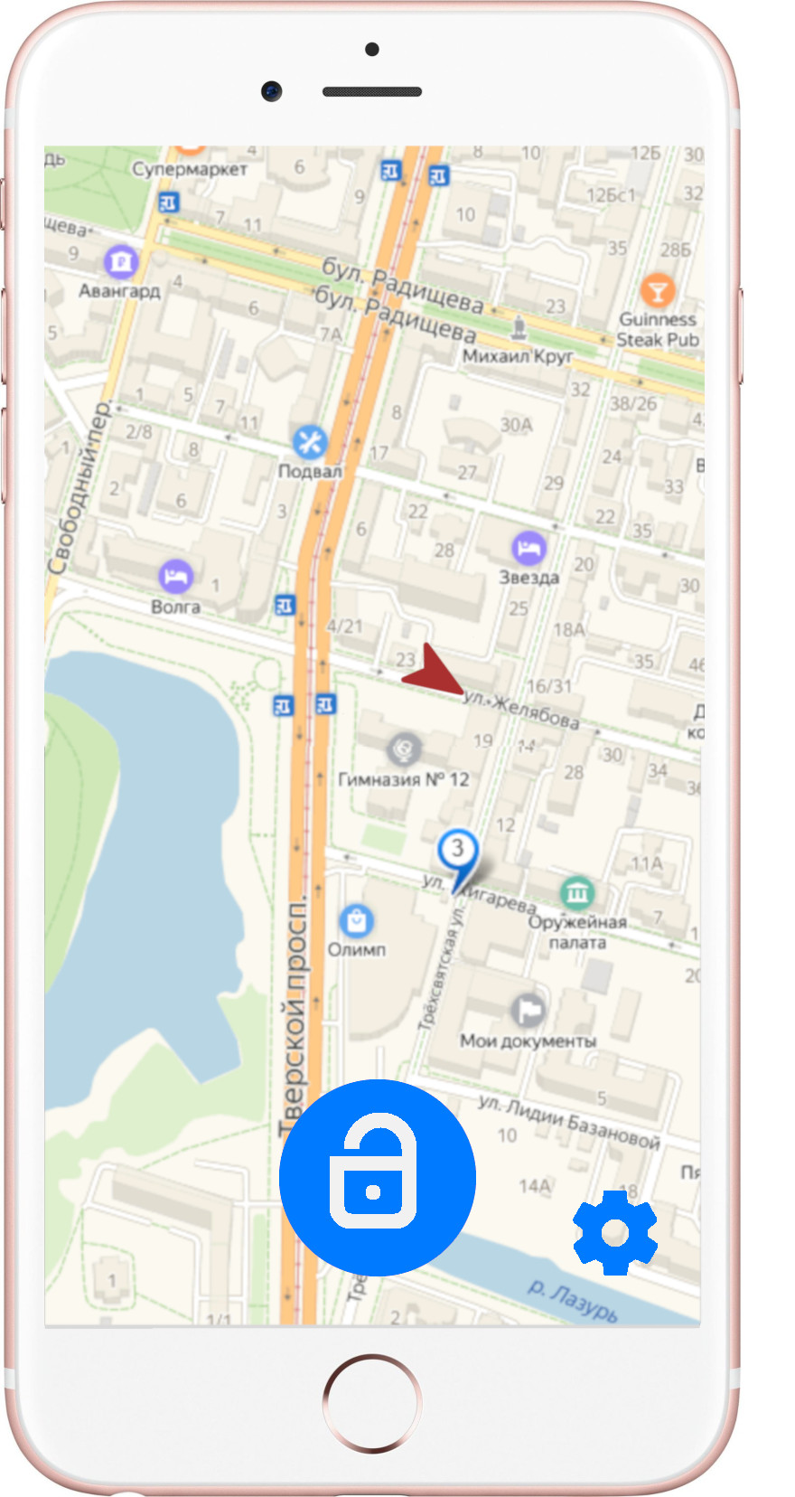
Макет мобильного приложения

Slide 8
Технический стэк
Backend: Java, SpringBoot, JHipster
Frontend: HTML, CSS (Bootstrap), JS
Сущностная модель данных: H2Database, Liquibase

Slide 9
Перспектива развития
Как может развиваться ваш проект
Возможность масштабирования
Есть возможность выйти в города Тверской области без особых затрат на приложение и сайт. Есть возможность продавать франшизу (по примеру Додо-пицца, Chop-Chop).

